Slide 1
Hidrometeorološke usluge
i servisi nove generacije
Od ranog upozorenja do klimatske neutralnosti
dr. sc. Ivan Güttler
travanj, 2024.

Slide 2
Motrimo, analiziramo, prognoziramo i istražujemo vrijeme, klimu, vode i zrak za dobrobit svakog pojedinca
i društva u cjelini.
Bruno Fantulin, U zagrljaju oluje, DHMZ kalendar 2024.

Slide 3
Razmjena i otvorenost podataka o vremenu, klimi, vodam i zraku osnažuje globalnu suradnju, inovacije i otpornost zajednica pred klimatskim izazovima.

Slide 4
Izvor: https://data.europa.eu/en/publications/datastories/high-value-datasets-overview-through-visualisation

Slide 5
Izvor: https://eur-lex.europa.eu/legal-content/EN/TXT/?uri=uriserv:OJ.L_.2023.019.01.0043.01.ENG

Slide 6
VRIJEME I KLIMA

Slide 7
Mreža meteoroloških postaja
Mreža meteoroloških i fenoloških postaja
Daljinska mjerenja
40
6
radara
glavnih meteoroloških postaja (GMP)
52
2
vjetrovna presječnika
automatske meteorološke postaje (AMP)
98
1
lidar
klimatoloških postaja
325
1
mikrovalni radiometar
kišomjernih postaja
62
fenološke postaje
22
totalizatora
2
radiosondažne postaje
Mjerenja temperature mora
17
obalnih i otočnih postaja
8
plutača s osjetnikom za temperaturu mora
Meteorološko-oceanografske plutače
5
plutača

Slide 8
NOVA MREŽA RADARA
Šest Vaisala WRM200 Dual-polarization Doppler RADAR-a instalirano je kao dio METMONIC projekta financiranog od strane EU-a, s prvom instalacijom u studenom 2021. i posljednjom u listopadu 2023.
Izvor: Barbara Vodarić Šurija (DHMZ)
Maksimalni domet skeniranja 240 km
5 -minutna rezolucija
Skeniranje vjetra svakih 10 minuta s maksimalnim dometom od 100 km

Slide 9
IRIS - Interactive Radar Information System
MRC Puntijarka
Korisnici
Hidrologija, sinoptika, meteorološka istraživanja, međunarodna razmjena, razmjena podatka s drugim javnim državnim ustanovama
IRIS Analysis
MRC Debeljak
IRIS Focus
MRC Uljenje
Lokacije servera: Zagreb i Split
Program za prikupljanje, obradu i razmjenu radarskih podataka i produkata.
Vizualizacija podataka.
MRC Gradište
Lokacije servera: Zagreb i Split
WEB sučelje za vizualizaciju i obradu podataka.
MRC Bilogora

Slide 10
1.
3.
Surface Rainfall Intensity (SRI)
Primjer BWER kuke
Rijeke 28. rujna 2022.
SRI >> 100 mm/h
Čazma 15. rujna 2022.
2
4.
Brzina vjetra > 200 km/h
(visina 0.5 – 1.0 km)
Gusti oblak dima
Izmjerena radarom u Gradištu tijekom oluje 19. srpnja 2023.
Osijek 4. listopada 2023.

Slide 11
Mreža meteorološko - oceanografskih plutače
Cilj:
Prikupljanje podataka u području između otvorenog mora i unutarnjih voda u teritorijalnim vodama Hrvatske.
Plutače su opremljene standardnim automatskim meteorološkim osjetnicima na vrhu plutače te automatskim oceanografskim osjetnicima za valove, struje i druge fizikalne parametre mora na tijelu plutače i opremi u moru do 200 m dubine.
Lokacije meteorološko-oceanografskih plutača

Slide 12
Senzori na plutačama smješteni su na tri odvojene cjeline
Kruna plutače - meteorološki dualni senzori: atmosferski tlak, temperatura i vlažnost zraka, smjer i brzina vjetra, sunčevo zračenje, horizontalna vidljivost te valomjer koji mjeri smjer, visinu i period valova.
Tijelo plutače - oceanografski parametri: temperatura mora, salinitet, otopljeni kisik, zamućenost/turbiditet, klorofil te Dopplerov strujomjer (ADCP) koji mjeri profilna morska strujanja do 100 m dubine.
Induktivne linije u moru na kojima se na 3 do 5 različitih dubina (10 m, 25 m, 50 m, 100 m i 150 m) mjere: temperatura mora, salinitet i otopljeni kisik.
Plutača: visina 7 m, širina 3 m, težina 3 t

Slide 13
Grafički prikaz podataka s plutače Blitvenica
od 8. do 10. ožujka 2024.
... za vrijeme olujnog juga s orkanskim udarima.

Slide 14
Centralna integracijska platforma (CIP)
Korisničko sučelje
Softver za obradu, prikaz i dostupnost meteoroloških podataka
Svrha i cilj
Omogućiti dohvat svih meteoroloških podataka kroz jedinstvena sučelja
Korisničko (UI)
Aplikacijsko programsko (API)
Integracija podataka, jednostavan te lakši i brži pristup podacima za vanjske i interne korisnike

Slide 15
Prostorni prikaz
KARTA
TRAŽILICA
TEMA
ALATI
STABLO SLOJEVA
NAVIGACIJA KARTOM
TERMINSKA TRAKA
PODLOGA

Slide 16
Grafički prikaz
KARTA

Slide 17
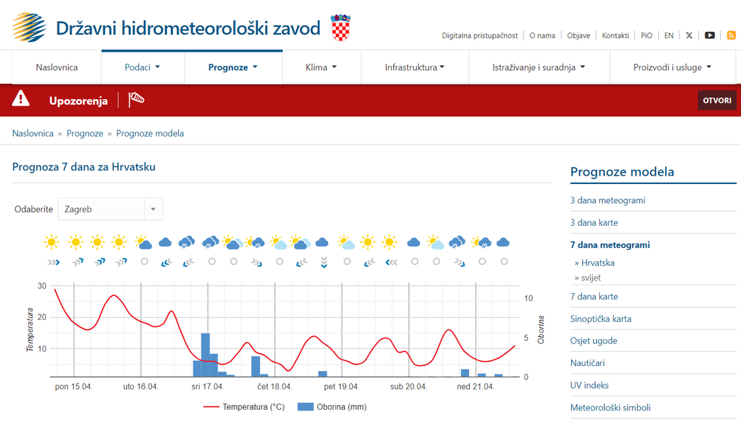
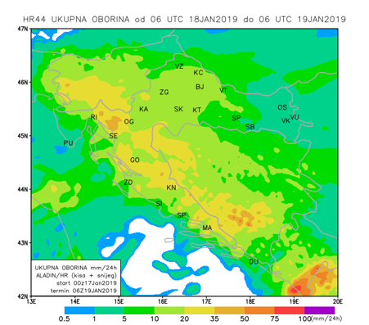
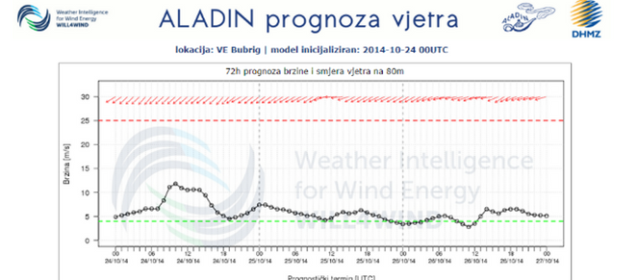
Prognostički model
ALADIN-HR
Potpora sustavu prognoziranja
i upozoravanja
ALADIN (franc. Aire Limitée Adaptation dynamique Développement InterNational): Hrvatska je članica od 1995. godine
ACCORD – nastavak ALADIN-a - razvoj numeričke prognoze vremena visoke razlučivosti (26 NMS)
Nacionalni modelski sustav za prognozu vremena ALADIN-HR (do 3 dana unaprijed)
Povezan s hidrološkim i valnim modelom
Prognostički produkti (karte, meteogrami, xml itd.) na meteo.hr, specijalistički produkti za energetiku, promet, vodno i plinsko gospodarstvo, poljoprivredu itd.

Slide 18
Prognostički model ALADIN-HR
Početni uvjeti
asimilacija podataka
Numerički model
ALARO CSC
Superračunalo
Neverin
Produkti /
naknadna obrada

Slide 19
Sustavi prognoziranja i upozoravanja
Koristi se na DHMZ-u od 2016.
2 klaster poslužitelja (DELL PowerEdge; CentOS 7)
6 radnih stanica (DELL Precision; CentOS 7)
Zagreb
2 redovne licence
1 rezervna licenca
Područni meteorološki ured Split
1 hibridna licenca klijenta
1 rezervna licenca klijenta
Područna meteorološka služba Rijeka
1 redovna licenca
Srednja godišnja koncentracija prizemnog ozona (O₃), lebdećih čestica (PM₁₀) i dušikovog dioksida (NO₂) za 2015. (gore) i 2016. (dolje)
Instalirano na satelitskom serveru DHMZ-a

Slide 20
~ 170 – 180 GB/ podataka dnevno
Numerički modeli atmosfere
ALADIN (ALARO) – pokreće se u 00, 06, 12, 18 UTC
ALA40 – horizontalna razlučivost 4 km; 72 sata
ALA20 – horizontalna razlučivost 2 km, 72 sata,
ne-hidrostatska verzija
ECMWF IFS – pokreće se u 00, 12 UTC
HRES – 2 domene s različitom horizontalnom razlučivošću (9 km HR+, 18 km Europa); nekoliko vertikalnih razina (standardno)
ENS -> RMDCN
A-LAEF – pokreće se u 00, 12 UTC
DWD ICON EU – pokreće se u 00, 12 UTC
DWD ICON-D2 – pokreće se u 03 UTC
nekoliko parametara (dBz odraza, temperatura na
2 m)
GFS (EU & Global) – pokreće se u 00, 12 UTC
SYNOP, AWS, METAR, BROD, KLIMA
Radarski podaci (5 RH radara + OPERA)
Satelitski podaci - EUMETSAT
Munje - Nowcast
Hidrološki podaci, klimatološki podaci, wind profilers, celiometri, lidar, postaje za praćenje kvalitete zraka...
Visual Weather je meteorološki softver namijenjen primanju, obradi i grafičkom prikazu meteoroloških podataka, praćenju dolaznih poruka i vrijednosti, izradi tekstualnih i grafičkih proizvoda te automatskom generiranju slikovnih proizvoda.
Mjerenja

Slide 21
Sustavi prognoziranja i upozoravanja
Rana najava i upozorenja na opasne meteorološke, meteorološko-oceanografske pojave
Srednja godišnja koncentracija prizemnog ozona (O₃), lebdećih čestica (PM₁₀) i dušikovog dioksida (NO₂) za 2015. (gore) i 2016. (dolje)
Vjetar
Kiša
Snijeg/poledica
Grmljavinsko nevrijeme
Upozorenja na:
Magla
Iznimno niska temperatura
Iznimno visoka temperatura

Slide 22
Sustavi prognoziranja i upozoravanja
Pomorska meteorološka služba
Pomorski meteorološki ured Split
Pomorska meteorološka služba Rijeka
24/7/365 meteorološko bdijenje
Pomorske meteorološke obavijesti, prognoze i upozorenja za područje cijelog Jadrana uz podjelu na sjeverni, srednji i južni dio.
Srednja godišnja koncentracija prizemnog ozona (O₃), lebdećih čestica (PM₁₀) i dušikovog dioksida (NO₂) za 2015. (gore) i 2016. (dolje)

Slide 23
DHMZ (Zagreb, Split, Rijeka)
Prognoze i upozorenja na opasne vremenske pojave
Ministarstvo unutarnjih poslova (MUP)
Ravnateljstvo Civilne zaštite (RCZ)
Nacionalna središnjica za traganje i spašavanje na moru (MRCC)
STRUKTURA SUSTAVA UPOZORAVANJA
Lokalne vlasti, CZ, vatrogasci …

Slide 24
Obrada klimatoloških podataka
DHMZ PostgreSQL baza
okvir za statističke obrade i vizualizaciju podataka
Dobiveni rezultati koriste se za operativno praćenje klime, izradu studija i ekspertiza za različite gospodarske sektore i donositelje odluka te za izradu publikacija, web proizvoda i sličnih materijala.

Slide 25
Klimatsko modeliranje
Dva izvora klimatskih projekcija
projekcije dobivene iz globalnih klimatskih modela (GCM)
dinamička prilagodba GCM-a korištenjem regionalnog klimatskih modela (RCM).
Programi koji se koriste za obradu podataka dobivenih modeliranjem
Ncview
CDO – Climate Dana Operators https://code.mpimet.mpg.de/projects/cdo
NetCDF
Python

Slide 26
Klimatsko modeliranje
Repozitorij Državnog hidrometeorološkog zavoda
Primjer korištenja računalnih resursa SRCA:
sve simulacije provedene na računalu "Velebit" za potrebe izrade Strategije prilagodbe klimatskim promjenama u Republici Hrvatskoj za razdoblje od 2040. s pogledom na 2070. godinu javno su dostupne.
Primjer datoteka prizemnih varijabli sadašnje klime.

Slide 27
ZRAK

Slide 28
Državna mreža za trajno praćenje kvalitete zraka
5 zona
4 aglomeracije
Zagreb
Split
Osijek
Rijeka
Automatska mjerenja na 31 mjernoj postaji za mjerenje kvalitete zraka.
Različiti programi mjerenja kvalitete zraka na postajama u skladu s Program mjerenja razine onečišćenosti zraka u državnoj mreži za trajno praćenje kvalitete zraka.

Slide 29
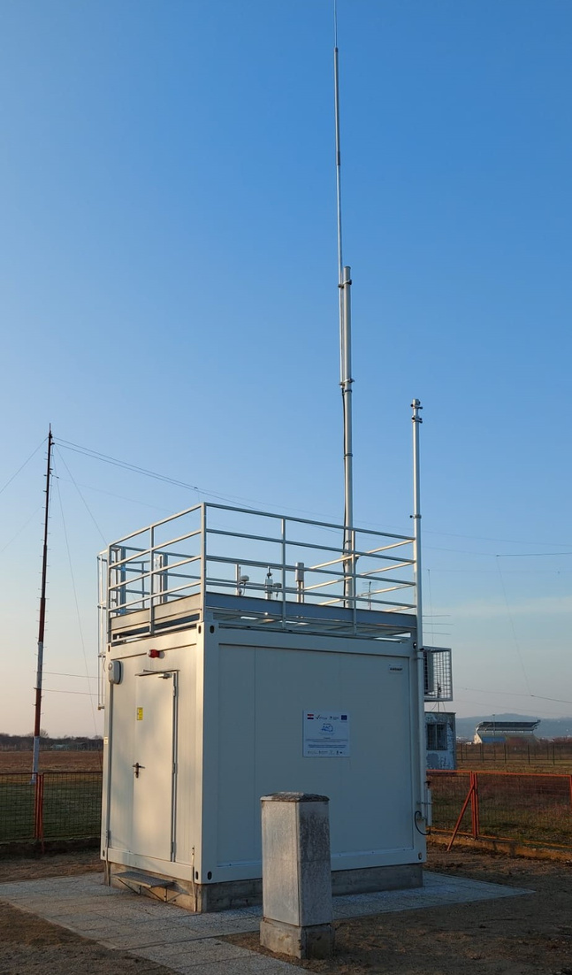
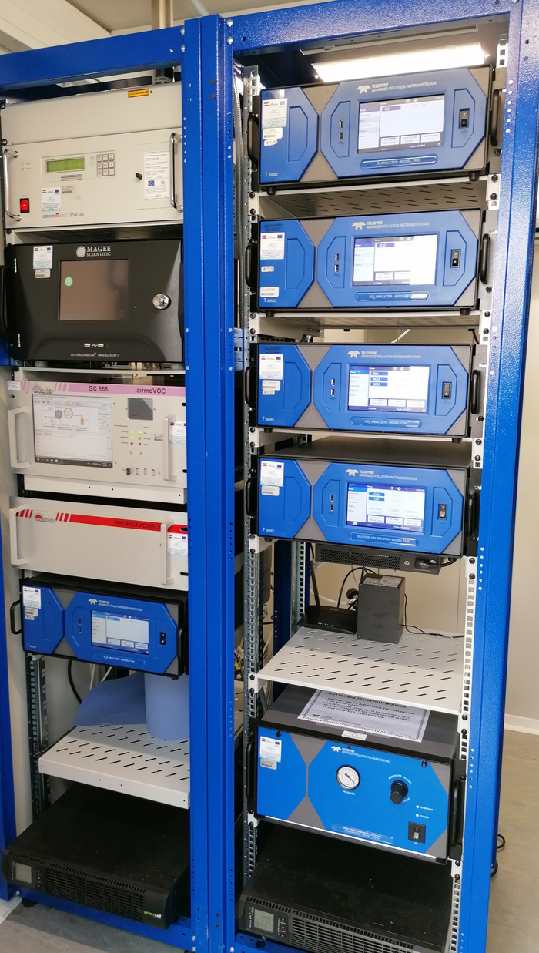
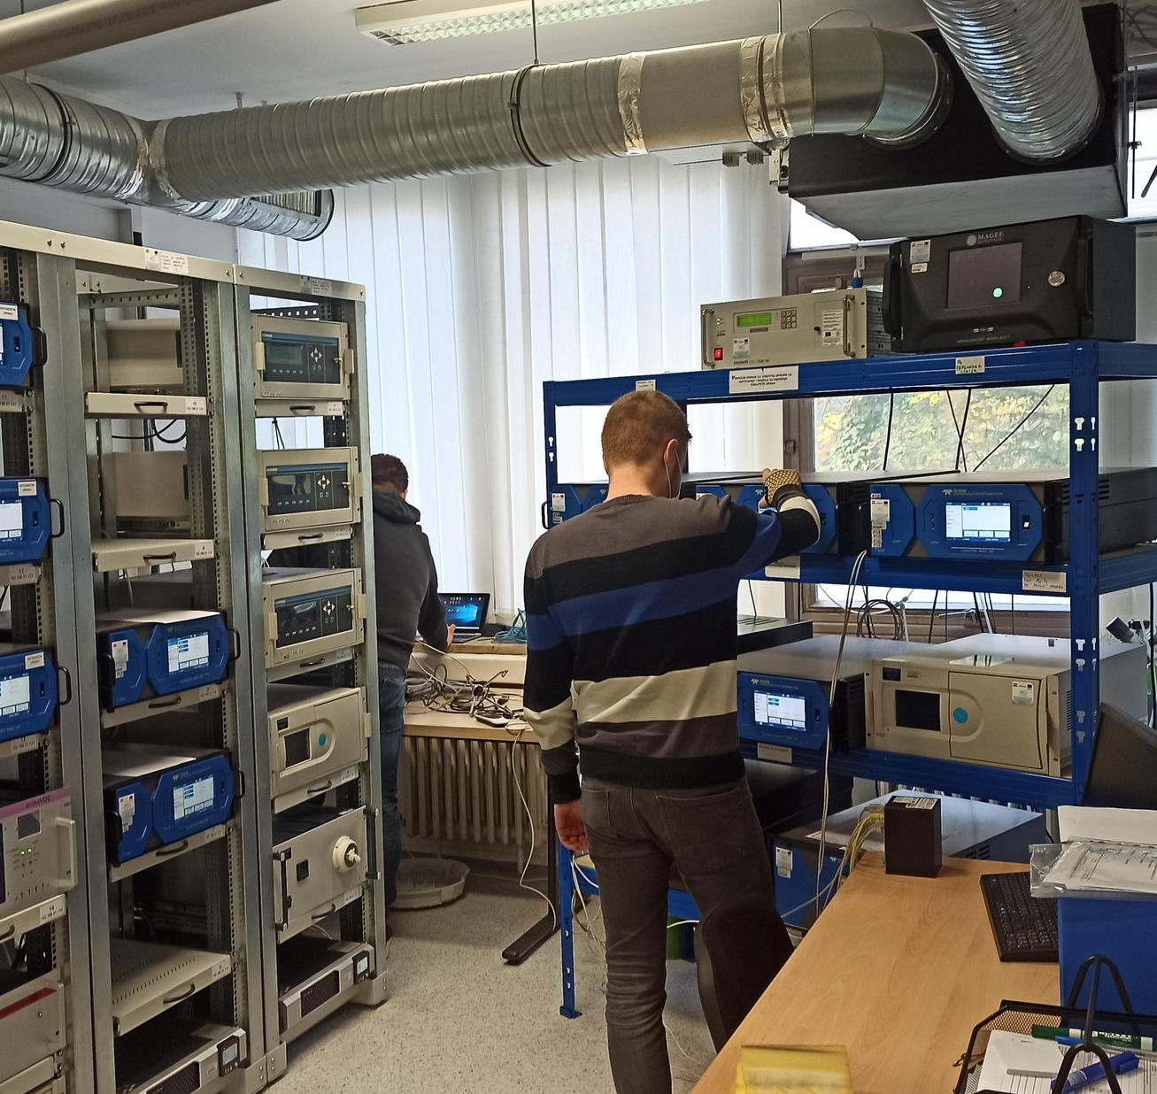
Mjerna postaja za mjerenje
kvalitete zraka Slavonski Brod-1
Laboratorij Službe za upravljanje sustavom mjerenja kvalitete zraka

Slide 30
Procesi prijenosa, zapisivanja i diseminacije podataka mjerenja kvalitete zraka
Informatički sustav na serveru Lenovo ST550
Baza podataka
Mjerna postaja
FTP server DHMZ-a
Mjerna oprema za mjerenje kvalitete zraka
.csv datoteka
svaki sat nastaje nova datoteka na sustavu za prikupljanje podataka na mjernoj postaj
java programski sustav
a) čitanje podataka iz satnih datoteka
b) zapisivanje u bazu podataka
c) diseminacija podataka mjerenja kvalitete zraka korisnicima
(portal kvalitete zraka; web stranica DHMZ)
PostgreSQL baza podataka

Slide 31
Procesi prijenosa, zapisivanja i diseminacije podataka mjerenja kvalitete zraka
Obavješćivanje javnosti o podacima mjerenja kvalitete zraka
Kvaliteta zraka u Republici Hrvatskoj
https://iszz.azo.hr/iskzl/index.html
Državni hidrometeorološki zavod
https://meteo.hr

Slide 32
ATMOSYS - sustav za praćenje i prognozu kvalitete zraka
Sastoji se od dva dijela integriranog lanca
RIO i OVL
ATMOSYS sustav kombinira prognozu kvalitete zraka dobivenu sustavom neuralnih mreža (OVL) u točkama na geografskim pozicijama mjernih postaja s pametnom interpolacijom (RIO).
Produkt: koncentracije onečišćujućih tvari na području Republike Hrvatske na rezoluciji 3 x 3 km.
Srednja godišnja koncentracija prizemnog ozona (O₃), lebdećih čestica (PM₁₀) i dušikovog dioksida (NO₂) za 2015. (gore) i 2016. (dolje)

Slide 33
ATMOSYS - sustav za praćenje i prognozu kvalitete zraka
1
Informacije
mjernih postaja
RIO dijagnostički modul
02
2
3
Izmjerene koncentracije onečišćujućih tvari
Geoprostorne informacije – proxiji

Slide 34
ATMOSYS - sustav za praćenje i prognozu kvalitete zraka
RIO prostorni modul –koncentracija onečišćujućih tvari na području RH temeljena na izmjerenim vrijednostima na postajama Državne mreže za trajno praćenje kvalitete zraka uz pametnu interpolaciju prema prostornim driverima (proxi podacima)
Srednja godišnja koncentracija prizemnog ozona (O₃), lebdećih čestica (PM₁₀) i dušikovog dioksida (NO₂) za 2015. (gore) i 2016. (dolje)

Slide 35
ATMOSYS - sustav za praćenje i prognozu kvalitete zraka
OVL prognostički modul
OVL prognostički modul – prognoza kvalitete zraka temeljena na principu neuralnih mreža: sustav se trenira nizovima izmjerenih koncentracija onečišćujućih tvari (državna mreža), meteoroloških podataka (ALADIN) te rezultatima ansambla kemijskih transportnih modela (CAMS)
Srednja godišnja koncentracija prizemnog ozona (O₃), lebdećih čestica (PM₁₀) i dušikovog dioksida (NO₂) za 2015. (gore) i 2016. (dolje)
OVL modul – usporedba izmjerenih koncentracija PM₁₀, prognoze CAMS ansambla modela i prognoze OVL modula ATMOSYS sustava temeljenog na neuralnim mrežama za dvije mjerne postaje
Skica prognostičkog protokola OVL modula za procjenu koncentracija onečišćujućih tvari za tekući i dva sljedeća dana

Slide 36
VODA

Slide 37
Sustav za prikupljanje
hidroloških podataka
Srednja godišnja koncentracija prizemnog ozona (O₃), lebdećih čestica (PM₁₀) i dušikovog dioksida (NO₂) za 2015. (gore) i 2016. (dolje)
Mjerenja se provode na 136 postaja površinskih voda i 278 postaja podzemnih voda na cijelom području Hrvatske o kojima skrbi DHMZ. Hidrološko mjerenje i održavanje se provodi i na 387 postaja površinskih voda i 359 postaja podzemnih voda u nadležnosti Hrvatskih voda.

Slide 38
Sustav za prikupljanje
hidroloških podataka
Modernizacija hidrološke mjerne mreže projektom VEPAR tehnologijom beskontaktnih (radarskih)
mjerenja vodostaja i protoka.
Mjerni parametri: razina vode, protok (površinska brzina), temperatura i kvaliteta vode (pH, EC, TDS, DO), mutnoća – koncentracija suspendiranog sedimenta, video nadzor lokacije.
Prikupljanje podataka i vizualizacija: GPRS/LORa WAN komunikacija, daljinsko upravljanje, podešavanje parametara i dijagnostika, nadzor sustava s alarmiranjem i izvješćivanjem, raznovrstan skup vizualizacijskih, statističkih i analitičkih alata.
Srednja godišnja koncentracija prizemnog ozona (O₃), lebdećih čestica (PM₁₀) i dušikovog dioksida (NO₂) za 2015. (gore) i 2016. (dolje)

Slide 39
HIDROLOŠKI PROGNOSTIČKI MODELI
Operativna hidroprognoza DHMZ-a od kraja 2023. po prvi put obuhvaća cijelu Hrvatsku vlastitim prognozama riječnih poplava 5 dana unaprijed.
SLIV RIJEKE SAVE
(2014. - 2016.)
SLIVOVI RIJEKA DRAVE I DUNAVA + JADRANSKI SLIVOVI
(2019. - 2023.)

Slide 40
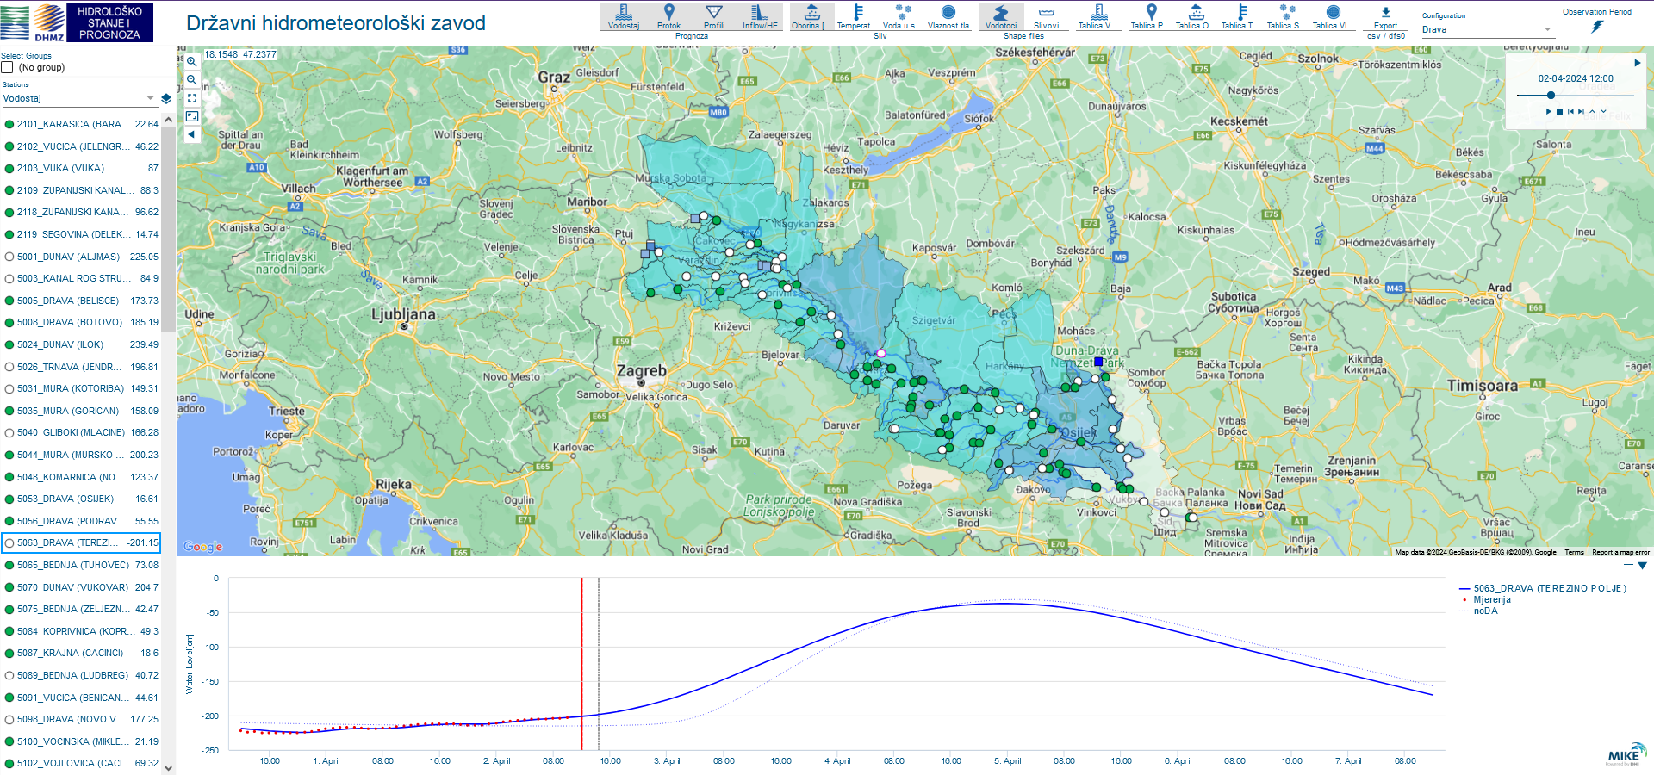
Novi hidrološko prognostički model
90 prognostičkih točaka vodostaja i protoka
62 podsliva s prognozama oborine, temperature, količine vode u snijegu i vlažnosti tla
Drava/Dunav

Slide 41
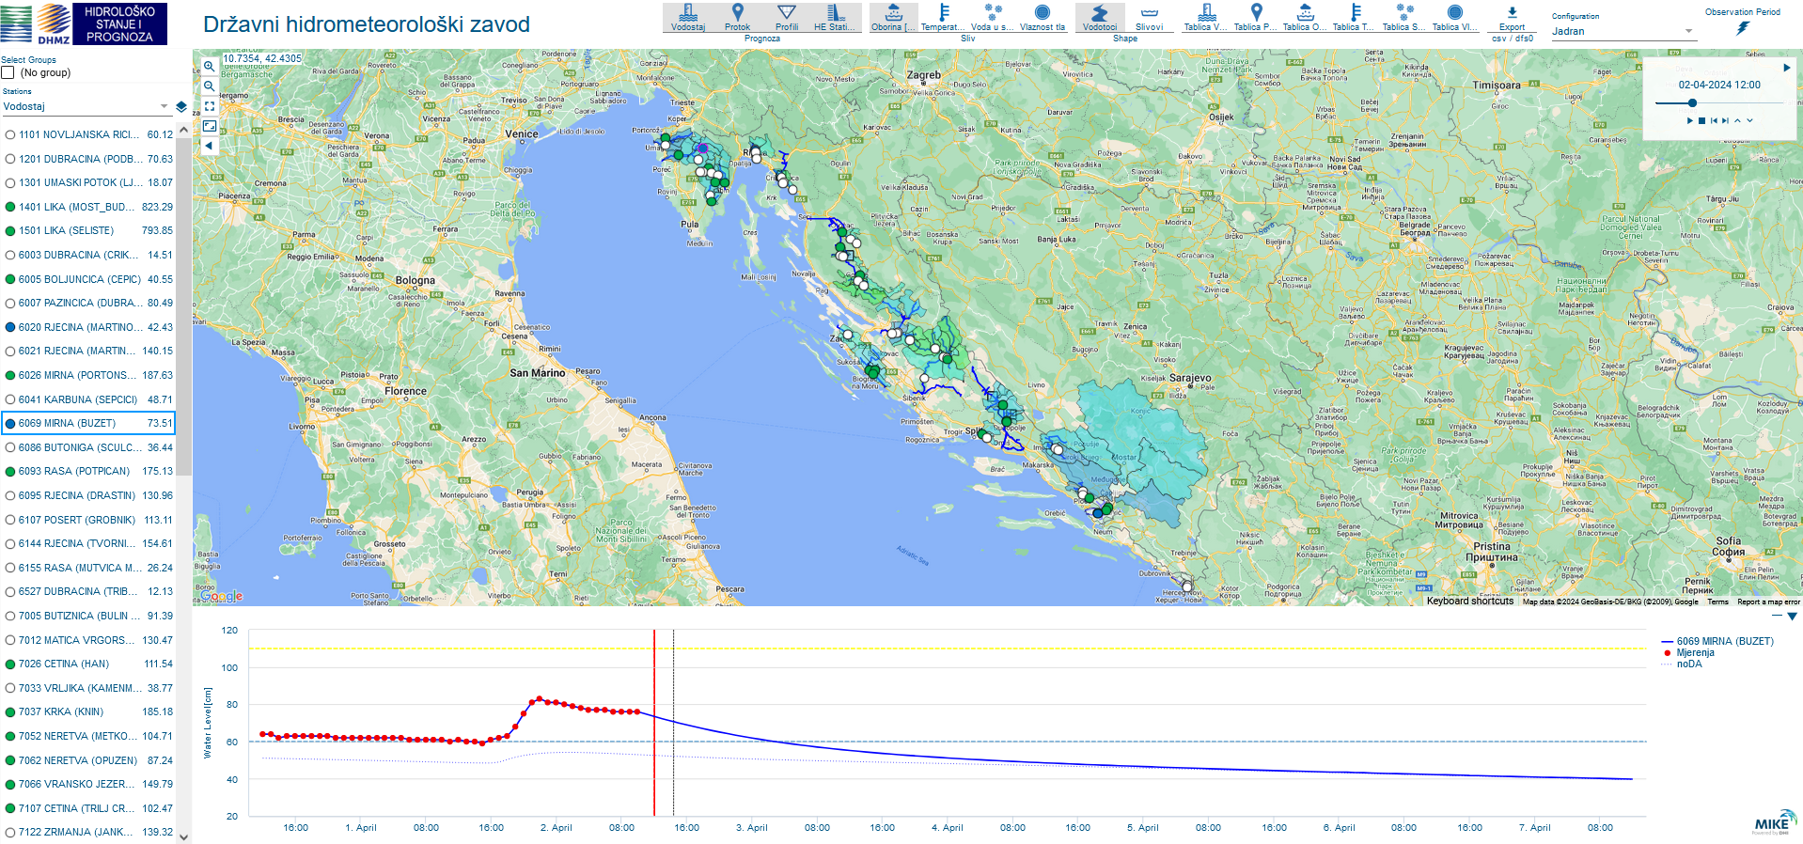
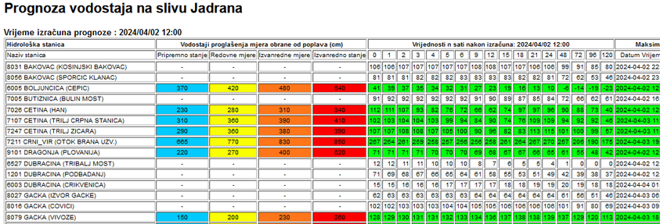
Novi hidrološko prognostički model
60 prognostičkih točaka vodostaja i protoka
114 podsliva s prognozama oborine, temperature, količine vode u snijegu i vlažnosti tla
Jadranski slivovi

Slide 42
Područja primjene AI u prognozi vremena
Izvori: https://www.ecmwf.int/en/newsletter/163/news/ai-and-machine-learning-ecmwf

Slide 43
IFS ("klasični" model za prognozu vremena)
vs.
AIFS (AI sustav za prognozu vremena)
Manja pogreška AIFS u prognozi temperature na 2 m na svim vremenskim skalama.
Izvor: https://www.ecmwf.int/en/about/media-centre/aifs-blog/2024/first-update-aifs

Slide 44
Hvala na pažnji
@IvanGuettler
ivan.guettler@cirus.dhz.hr
linkedin.com/in/ivan-guettler/

